Slide 1




TRƯỜNG TIỂU HỌC PHÚC LỢI
TIẾNG VIỆT

Slide 2


CHỦ ĐỀ
1
TIẾT 1

Slide 3

01
ÔN VÀ KHỞI ĐỘNG

Slide 4
ÔN TẬP
Con hãy nhắc lại tên bài học trước.

Slide 5
ÔN TẬP
Con đã học được điều gì thú vị ở bài học đó?

Slide 6
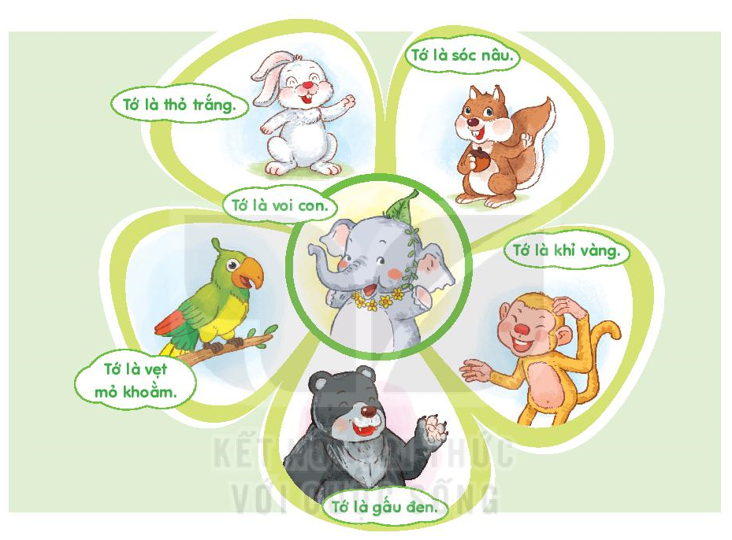
KHỞI ĐỘNG
Quan sát tranh và nói về từng con vật trong tranh

Slide 7
02
ĐỌC

Slide 8

2
ĐỌC

Slide 9

2
ĐỌC
Sinh nhật của voi con
Hôm nay là sinh nhật của voi con, nhưng nó bị ốm. Đang buồn bã, bỗng voi con nghe tiếng gọi. Thì ra các bạn đến chúc mừng sinh nhật voi. Thỏ trắng mang cà rốt. Gấu đen ngoạm nguyên một nải chuối. Khỉ vàng và sóc nâu tặng voi tiết mục “ngúc ngoắc đuôi”. Vẹt mỏ khoằm thay mặt các bạn nói những lời chúc tốt đẹp.
Voi con vui ơi là vui. Nó huơ vòi mấy vòng để cảm ơn các bạn.
(Lâm Anh)

Slide 10
2
ĐỌC
Sinh nhật của voi con
Hôm nay là sinh nhật của voi con, nhưng nó bị ốm. Đang buồn bã, bỗng voi con nghe tiếng gọi. Thì ra các bạn đến chúc mừng sinh nhật voi. Thỏ trắng mang cà rốt. Gấu đen ngoạm nguyên một nải chuối. Khỉ vàng và sóc nâu tặng voi tiết mục “ngúc ngoắc đuôi”. Vẹt mỏ khoằm thay mặt các bạn nói những lời chúc tốt đẹp.
Voi con vui ơi là vui. Nó huơ vòi mấy vòng để cảm ơn các bạn.
(Lâm Anh)

Slide 11
Tìm từ ngữ có tiếng chứa vần trong văn bản: oam, oăc, oăm, uơ
oam
ngoạm

Slide 12
Tìm từ ngữ có tiếng chứa vần trong văn bản: oam, oăc, oăm, uơ
oăc
ngoắc

Slide 13
Tìm từ ngữ có tiếng chứa vần trong văn bản: oam, oăc, oăm, uơ
oăm
khoằm

Slide 14
Tìm từ ngữ có tiếng chứa vần trong văn bản: oam, oăc, oăm, uơ
uơ
huơ

Slide 15
2
ĐỌC
Sinh nhật của voi con
Hôm nay là sinh nhật của voi con, nhưng nó bị ốm. Đang buồn bã, bỗng voi con nghe tiếng gọi. Thì ra các bạn đến chúc mừng sinh nhật voi. Thỏ trắng mang cà rốt. Gấu đen ngoạm nguyên một nải chuối. Khỉ vàng và sóc nâu tặng voi tiết mục “ngúc ngoắc đuôi”. Vẹt mỏ khoằm thay mặt các bạn nói những lời chúc tốt đẹp.
Voi con vui ơi là vui. Nó huơ vòi mấy vòng để cảm ơn các bạn.
(Lâm Anh)

Slide 16


2
CHIA ĐOẠN
Sinh nhật của voi con
Hôm nay là sinh nhật của voi con, nhưng nó bị ốm. Đang buồn bã, bỗng voi con nghe tiếng gọi. Thì ra các bạn đến chúc mừng sinh nhật voi. Thỏ trắng mang cà rốt. Gấu đen ngoạm nguyên một nải chuối. Khỉ vàng và sóc nâu tặng voi tiết mục “ngúc ngoắc đuôi”. Vẹt mỏ khoằm thay mặt các bạn nói những lời chúc tốt đẹp.
Voi con vui ơi là vui. Nó huơ vòi mấy vòng để cảm ơn các bạn.
(Lâm Anh)

Slide 17
2
ĐỌC
Sinh nhật của voi con
Hôm nay là sinh nhật của voi con, nhưng nó bị ốm. Đang buồn bã, bỗng voi con nghe tiếng gọi. Thì ra các bạn đến chúc mừng sinh nhật voi. Thỏ trắng mang cà rốt. Gấu đen ngoạm nguyên một nải chuối. Khỉ vàng và sóc nâu tặng voi tiết mục “ngúc ngoắc đuôi”. Vẹt mỏ khoằm thay mặt các bạn nói những lời chúc tốt đẹp.
Voi con vui ơi là vui. Nó huơ vòi mấy vòng để cảm ơn các bạn.
(Lâm Anh)

Slide 18
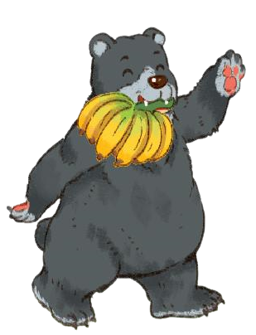

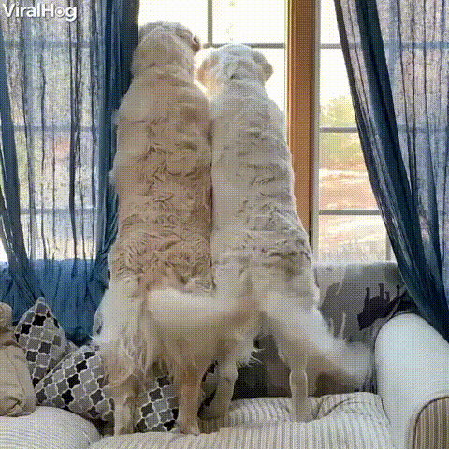
GIẢI NGHĨA TỪ
1
ngoạm: cắn hoặc gặm lấy bằng cách mở to miệng
tiết mục: từng phần nhỏ, mục nhỏ của một chương trình được đem ra trình diễn
2
3
ngúc ngoắc: cử động lắc qua, lắc lại

Slide 19
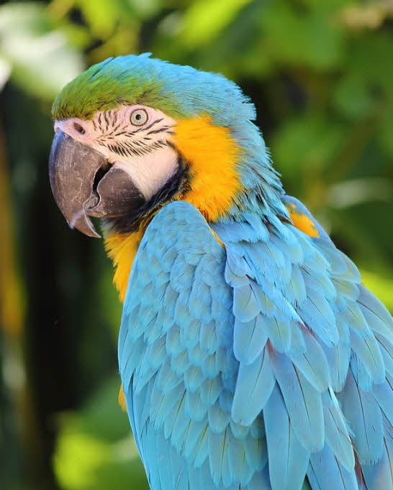
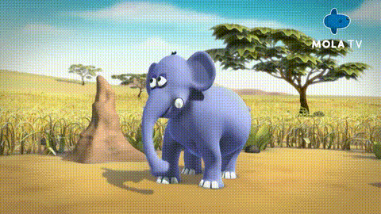
GIẢI NGHĨA TỪ
mỏ khoằm: mỏ hơi cong và quặp vào
4
huơ vòi: giơ vòi lên và đưa qua đưa lại liên tiếp
5

Slide 20
2
ĐỌC
Sinh nhật của voi con
Hôm nay là sinh nhật của voi con, nhưng nó bị ốm. Đang buồn bã, bỗng voi con nghe tiếng gọi. Thì ra các bạn đến chúc mừng sinh nhật voi. Thỏ trắng mang cà rốt. Gấu đen ngoạm nguyên một nải chuối. Khỉ vàng và sóc nâu tặng voi tiết mục “ngúc ngoắc đuôi”. Vẹt mỏ khoằm thay mặt các bạn nói những lời chúc tốt đẹp.
Voi con vui ơi là vui. Nó huơ vòi mấy vòng để cảm ơn các bạn.
(Lâm Anh)

Slide 21
CHỦ ĐỀ
1
TIẾT 2

Slide 22
2
ĐỌC
Sinh nhật của voi con
Hôm nay là sinh nhật của voi con, nhưng nó bị ốm. Đang buồn bã, bỗng voi con nghe tiếng gọi. Thì ra các bạn đến chúc mừng sinh nhật voi. Thỏ trắng mang cà rốt. Gấu đen ngoạm nguyên một nải chuối. Khỉ vàng và sóc nâu tặng voi tiết mục “ngúc ngoắc đuôi”. Vẹt mỏ khoằm thay mặt các bạn nói những lời chúc tốt đẹp.
Voi con vui ơi là vui. Nó huơ vòi mấy vòng để cảm ơn các bạn.
(Lâm Anh)

Slide 23
03
TRẢ LỜI CÂU HỎI

Slide 24
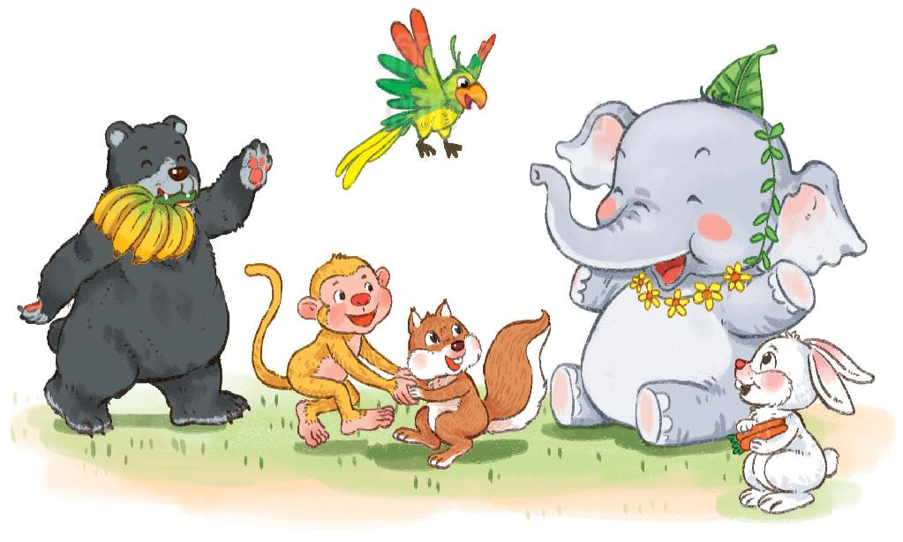
3
TRẢ LỜI CÂU HỎI
a. Những bạn nào đến mừng sinh nhật voi con?
Đến dự sinh nhật voi con có bạn thỏ, gấu, khỉ, sóc, vẹt.

Slide 25
3
TRẢ LỜI CÂU HỎI
b. Voi con làm gì để cảm ơn các bạn?
Voi con huơ vòi để cảm ơn các bạn.

Slide 26
3
TRẢ LỜI CÂU HỎI
c. Sinh nhật của voi con như thế nào?
Sinh nhật của voi rất vui.

Slide 27
04
VIẾT

Slide 28
4
Viết vào vở câu trả lời cho câu hỏi b ở mục 3
b. Voi con làm gì để cảm ơn các bạn?
Voi con huơ vòi để cảm ơn các bạn.
(…)

Slide 29



